Slide 1

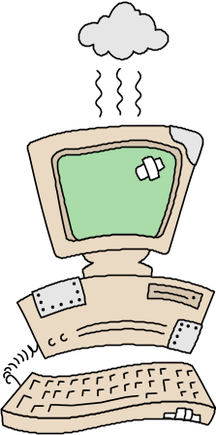

Resource
Sharing
Security
Scanner

Slide 2
Resource Sharing Security Scanner
โดย
ยุทธพงษ์ มานุษยานนท์ 41013543
สุริยา จินตกานนท์ 41013558
อาจารย์ที่ปรึกษา
อาจารย์ธนา หงษ์สุวรรณ
อาจารย์อัครเดช วัชระภูพงษ์

Slide 3
เป้าหมายของโครงงาน
- ศึกษาเกี่ยวกับความปลอดภัยในการใช้ทรัพยากร
ร่วมกัน
- ศึกษาการ Share ทรัพยากรบน Microsoft Network
และ Unix Network
- เขียนโปรแกรมตรวจสอบความปลอดภัยการ Share
ทรัพยากรบน Microsoft Network และ Unix Network

Slide 4

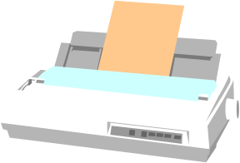
ขอบเขตของโครงงาน
- การ Share บน Microsoft Network
โดย SMB Protocol
- การ Share บน Unix Network
โดย NFS Protocol

Slide 5
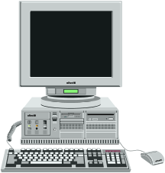

การใช้ทรัพยากรร่วมกัน
Switch

Slide 6
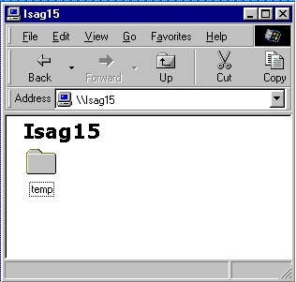
ความไม่ปลอดภัยในการแชร์ทรัพยากร(1)
- ไม่มีการตรวจสอบผู้ที่เข้าใช้ทรัพยากร
- เครื่องที่เปิดแชร์ไม่มีรหัสผ่านในการเข้าใช้ทรัพยากร
- รหัสผ่านง่ายต่อการสุ่ม

Slide 7
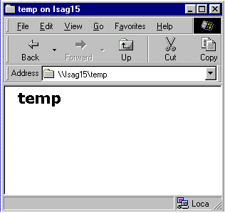
ความไม่ปลอดภัยในการแชร์ทรัพยากร(1)
- ไม่มีการตรวจสอบผู้ที่เข้าใช้ทรัพยากร
- เครื่องที่เปิดแชร์ไม่มีรหัสผ่านในการเข้าใช้ทรัพยากร
- รหัสผ่านง่ายต่อการสุ่ม

Slide 8

ความไม่ปลอดภัยในการแชร์ทรัพยากร(2)
- ผู้ใช้ไม่ทราบว่าได้เปิดแชร์ทรัพยากรใดไว้บ้าง
(เปิดใช้งานชั่วคราวแล้วลืมปิด)
- มีการเปิดแชร์ทรัพยากรโดยไม่ได้ตั้งใจ
(ผู้อื่นมาใช้แล้วเปิดแชร์ทิ้งไว้)
- ไม่มีการกำหนดระดับของสิทธิ์ในการเข้าใช้ที่ดี
(Read-Only or Full-Access)

Slide 9
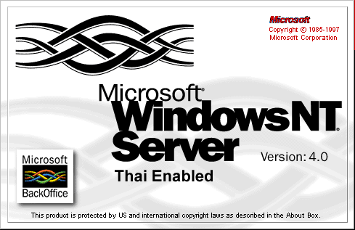
Microsoft
Networks
Sharing

Slide 10
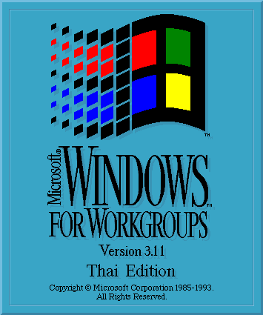
การแชร์ใน Microsoft Network (1)
การเชื่อมต่อใน Microsoft Network
1. แบบ Peer-to-peer (Workgroups)
- แต่ละเครื่องมีความเสมอภาคกัน
- แต่ละเครื่องมีการควบคุมและพิสูจน์
สิทธิ์ด้วยตนเอง
- Windows for Workgroup, Windows 9x

Slide 11
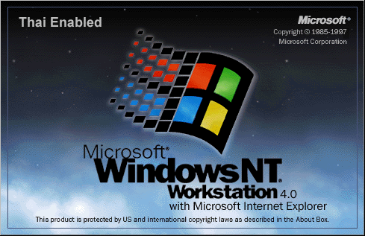
การแชร์ใน Microsoft Network (2)
การเชื่อมต่อใน Microsoft Network
2. แบบ Client-Server (Domain)
- มีการควบคุมและพิสูจน์ที่ศูนย์กลาง
(Domain Controller)
- Windows NT (Server & Workstation)

Slide 12
การแชร์ใน Microsoft Network (3)
โพลโตคอลที่ใช้ในการ Share ใน MS-Network
Server Message Block: SMB
- แชร์ไดเรกทอรีและเครื่องพิมพ์
- ทำงานบน NetBIOS บน TCP/IP
- พอร์ต UDP/137, UDP/138, TPC/139

Slide 13
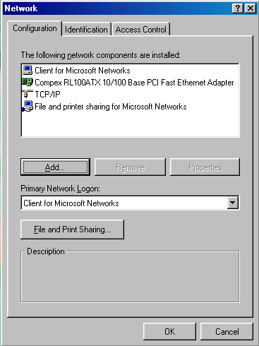
การเปิดใช้การ Share ทรัพยากร

Slide 14
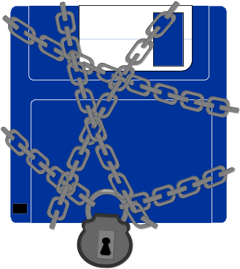
รูปแบบการรักษาความปลอดภัย
Share level security
- สิทธิ์จะผูกติดกับรหัสผ่านของทรัพยากร
- แต่ละทรัพยากรมาหลายรหัสผ่านในการเข้าใช้User level security
- สิทธิ์จะผูกติดกับ User
- แต่ละผู้ใช้มีรหัสผ่านของตน

Slide 15

การรักษาความปลอดภัยการ Share
Microsoft Network แบบ Domain
- แบบ User Level Security อย่างเดียว
Microsoft Network แบบ Workgroup
- แบบ User Level Security
- แบบ Share Level Security

Slide 16
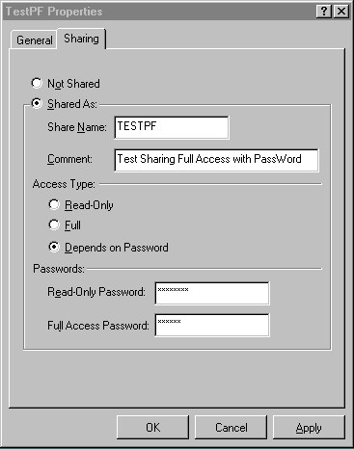
Share level security
ระดับของการเข้าใช้
ขึ้นอยู่กับรหัสผ่าน

Slide 17
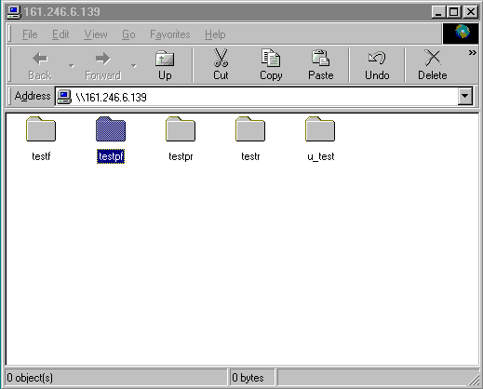
Share level security
การพิสูจน์ตน
ก่อนการเข้าใช้

Slide 18
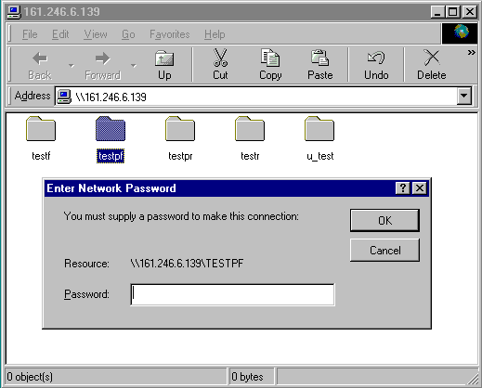
Share level security
การพิสูจน์ตน
ก่อนการเข้าใช้

Slide 19
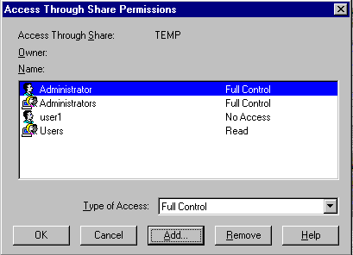
User level security
ระดับของการเข้าใช้ขึ้นอยู่กับ User

Slide 20
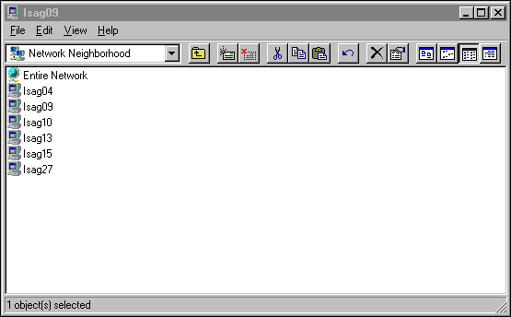
User level security
การพิสูจน์ตนก่อนการเข้าใช้

Slide 21
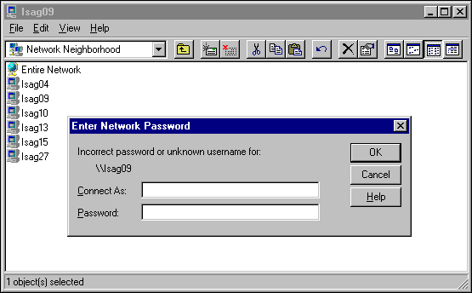
User level security
การพิสูจน์ตนก่อนการเข้าใช้

Slide 22
โปรแกรมตรวจสอบการแชร์ทรัพยากร
ความสามารถของโปรแกรมตรวจสอบการแชร์
- การแชร์แบบ Share Level Security
- มีทรัพยากรใดแชร์ไว้และชนิดของทรัพยากร
(Directory, Printer)
- ระดับของสิทธิ์ในการเข้าใช้
(Read-Only or Full-Access)

Slide 23
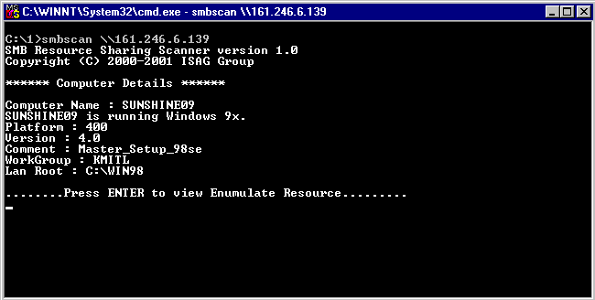
ผลการรันโปรแกรม 1

Slide 24
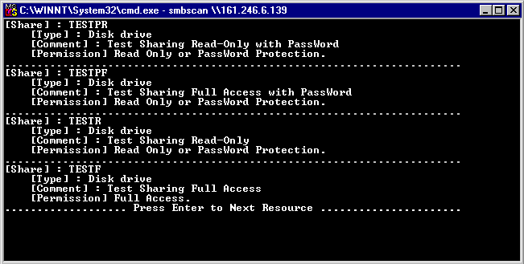
ผลการรันโปรแกรม 2

Slide 25
โปรแกรมตรวจสอบรหัสผ่าน
ความสามารถของโปรแกรมตรวจรหัสผ่าน
- ตรวจรหัสผ่านโดยการอ่านรหัสผ่าน
จากฐานข้อมูล
- ตรวจสอบระดับของสิทธิ์
(Read-Only or Full-Access)

Slide 26
ไฟล์ฐานข้อมูลรหัสผ่าน
abc123
asdzxc
qweasd
helloworld
yahoo
อื่นๆ
รูปแบบของไฟล์
- Text File เก็บรหัสผ่าน
- ถ้ามีมากโอกาสตรวจพบมีสูง
แต่การทำงานช้า
- ไม่ Case Sensitive

Slide 27
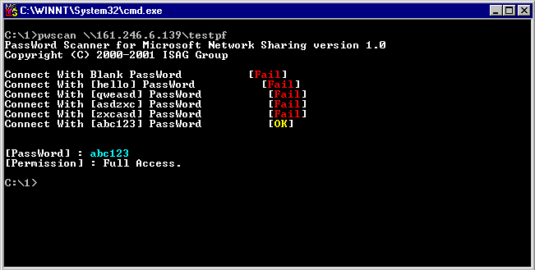
ผลการรันโปรแกรมตรวจรหัสผ่าน (1)

Slide 28
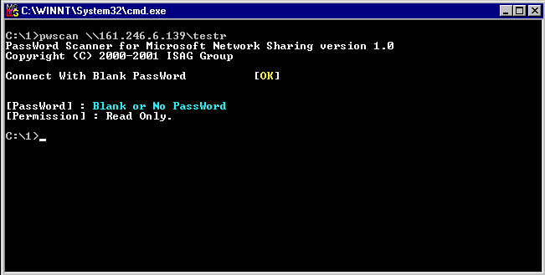
ผลการรันโปรแกรมตรวจรหัสผ่าน (2)

Slide 29
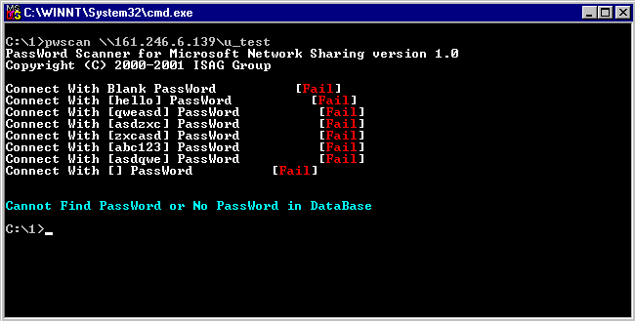
ผลการรันโปรแกรมตรวจรหัสผ่าน (3)

Slide 30

Unix
Networks
Sharing

Slide 31


การใช้ไดเร็คทอรีร่วมกันบนระบบยูนิกส์
ไคลเอนต์
(ISAG16)
เซิร์ฟเวอร์
(DIAMON)
mnt
...
...
share
program
program
driver
util
rpm
driver
util
rpm

Slide 32
การแชร์บนยูนิกส์
โดยใช้คำสั่ง export
รูปแบบ
export </directroryที่แชร> <เครื่องที่มีสิทธิ(option)>
ตัวอย่าง
export /share/program ISAG16(ro)

Slide 33
การเมาว์บนยูนิกส์
โดยใช้คำสั่ง mount
รูปแบบ
mount <server>:/<dirที่share> <mount point>
ตัวอย่าง
mount diamon:/share/program /mnt/program

Slide 34
การการยกเลิกเมาว์บนยูนิกส์
โดยใช้คำสั่ง umount
รูปแบบ
umount <dir mount point>
ตัวอย่าง
umount /mnt/program

Slide 35
ปัญหาและความปลอดภัยในระบบยูนิกส์
ไคลเอนต์
(ISAG16)
เซิร์ฟเวอร์
(DIAMON)
A
B
C
ไคลเอนต์ต้องการmount(161.246.5.16)
เซิร์ฟเวอร์ตรวจสิทธิจากไอพี(ok)
ไคลเอนต์mount(/share/program)

Slide 36

โปรแกรมตรวจจับการแชร์บนยูนิกส์
-ออกแบบมาเพื่ออะไร
-ประโยชน์
-ความสามารถการทำงานของโปรแกรม

Slide 37
[root@isag16 yut]# unixscan -e 161.246.10.21
Exports list on 161.246.10.21:
/opt/enware Everyone
/opt/SUNWxt/v2.1 Everyone
/dar03/inet neutrino.kmitl.ac.th Khaesad-IPATM
/tmp2 neutrino.kmitl.ac.th Khaesad-IPATM
/home2 neutrino.kmitl.ac.th Khaesad-IPATM
/dar01 neutrino.kmitl.ac.th Khaesad-IPATM
ผลการทดสอบโปรแกรม

Slide 38
[root@isag16 yut]#unixscan -e 161.246.10.255
Exports list on 161.246.10.22:
/etc/mgc Chaokhun-IPATM
Exports list on 161.246.10.27:
RPC: Port mapper failure
Exports list on 161.246.10.28:
/usr Everyone
/dev/rmt/0m Everyon
ตรวจสอบทั้ง SUB NET

Slide 39
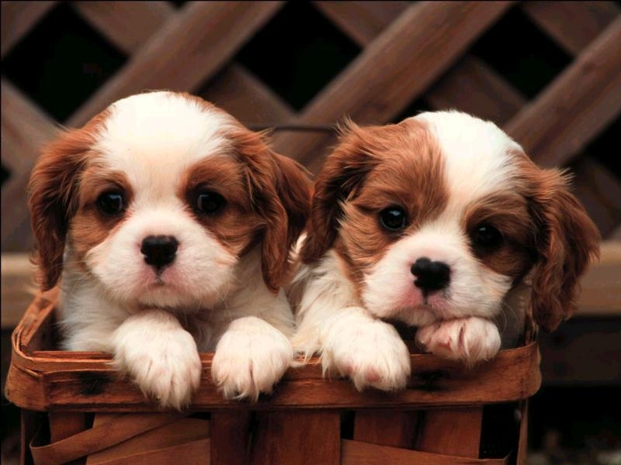
สรุปโครงงาน
-การแชร์ในMicrosoft และ UNIX
-สร้างเครื่องมือตรวจสอบการแชร์

